Slide 1
TC1 – CIÊNCIA DA COMPUTAÇÃO
Desenvolvimento de uma solução informatizada para auxiliar pessoas e instituições que lutam pela defesa da vida animal.
Matheus Rodrigues Martins Pereira
Matheus Felipe dos Passos e Paz
Leonardo Pereira Moreira da Silva

Slide 2
Apresentação do tema
Maus-tratos aos animais
O aumento do índice de maus-tratos pode causar:
Instituições cheias e com poucos recursos;
Propagação de zoonoses;
Espécies em extinção.
Notes:
Esses três pontos são os principais problemas que nos levaram a escolher os maus-tratos como tema do nosso projeto.

Slide 3
Objetivo do trabalho
Possibilitar adoção e doação de animais pelo aplicativo;
Divulgação de campanhas em prol da vida animal;
Auxílio em denúncias de maus-tratos.

Slide 4
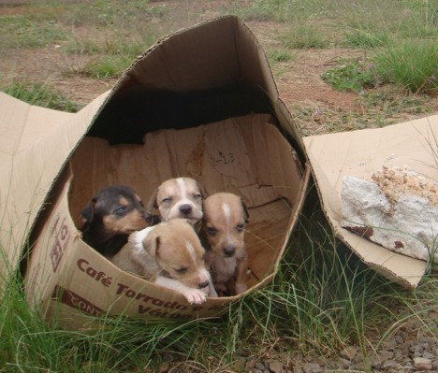
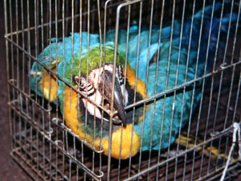
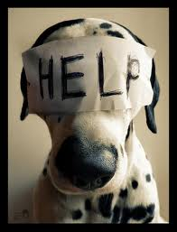
Maus-tratos aos animais
O que é caracterizado como maus-tratos?
Abandono de animais domésticos;
Tráfico e caça de animais silvestres;
Violência aos animais.

Slide 5
ONGs
São ações das ONGs protetoras de animais:
Resgate e tratamento de animais de rua;
Campanhas de castração;
Luta contra os maus-tratos aos animais em geral.

Slide 6
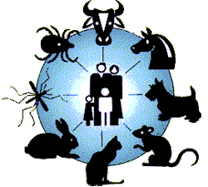
CCZ (Centro de Controle de Zoonose)
Zoonose: Doença que pode ser transmitida do animal para o ser humano.
Exemplos:
Raiva;
Leptospirose;
Leishmaniose;
Entre outras.

Slide 7



Desenvolvimento
Plataforma
Ambiente
Tecnologia

Slide 8

UML (Unified Modeling Language)
Padrão de modelagem de sistemas orientados a objeto;
Surgiu nos anos 90;
Eficiente;
Muito utilizado no mercado de trabalho.

Slide 9


Controle de versão

Slide 10
Resultados esperados
Aplicação desenvolvida para dispositivos Android acima da versão 4.0;
Plataforma que permita adoção e doação de animais, acesso a canais de denúncia de maus-tratos e cadastro de campanhas;
Interface intuitiva, boa usabilidade.

Slide 11
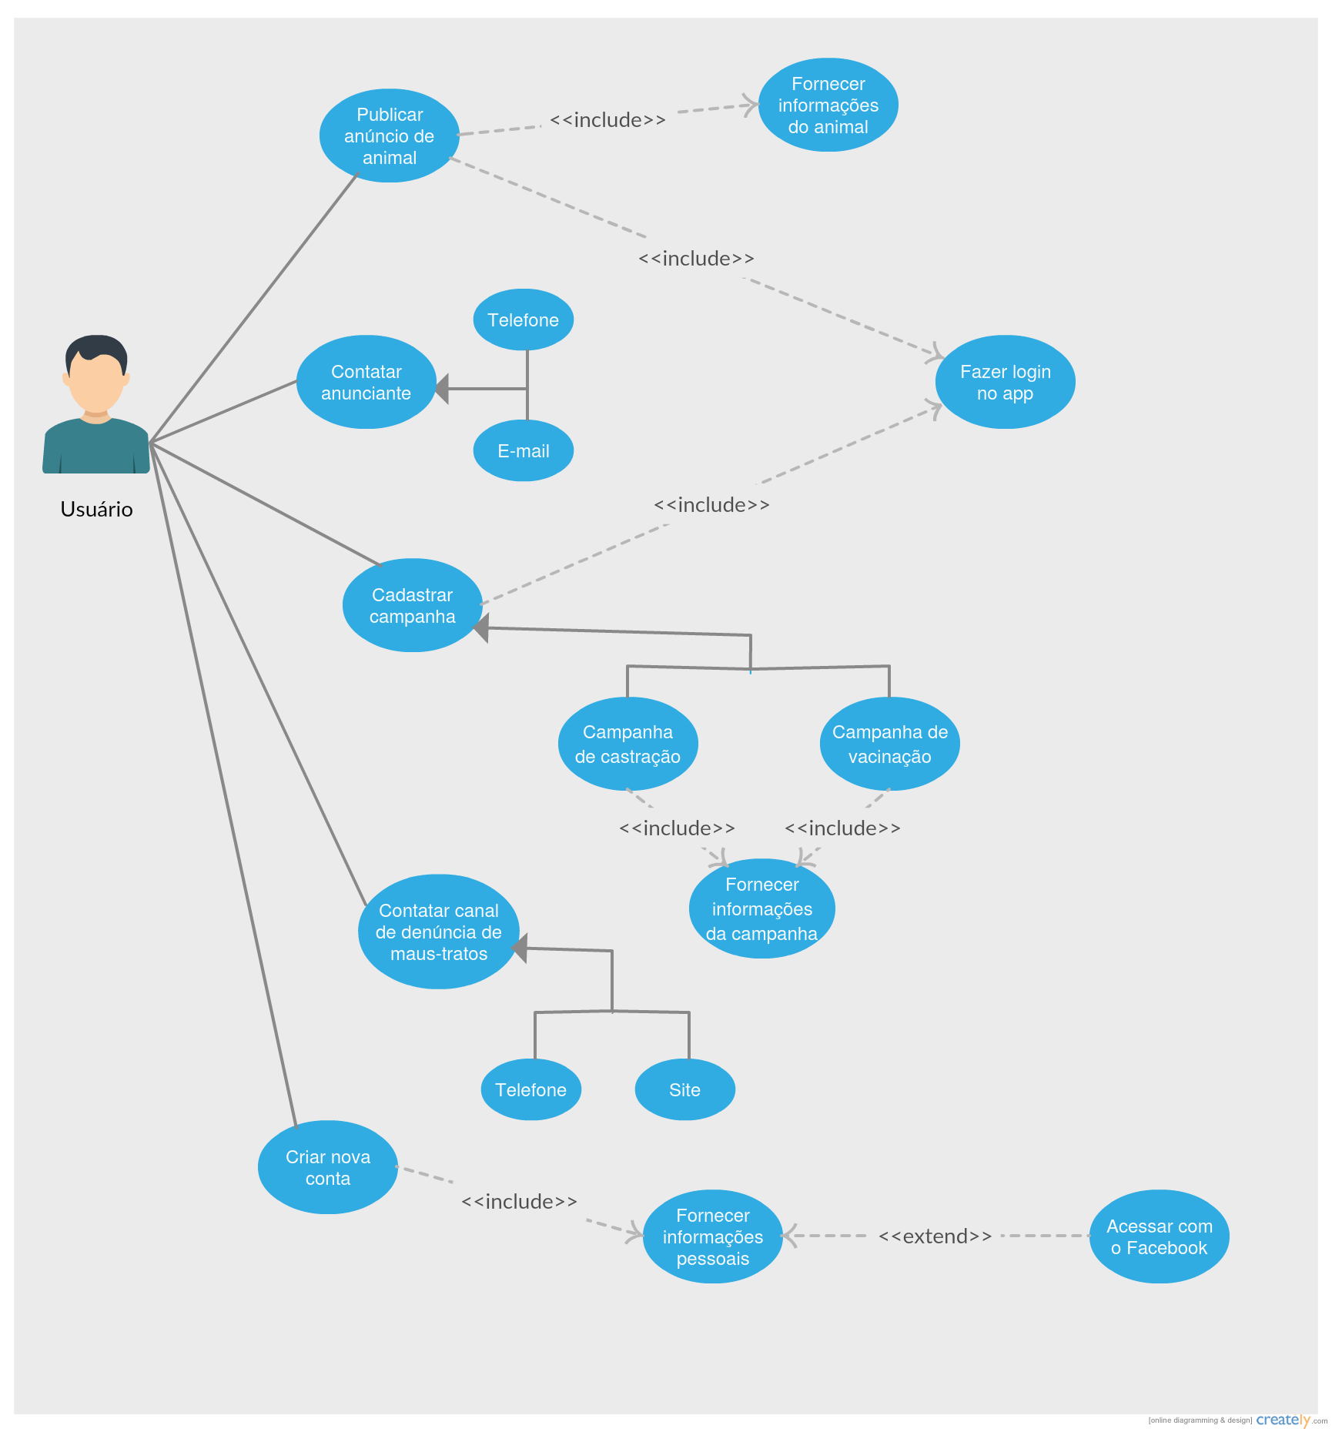
Diagrama de caso de uso

Slide 12


Dúvidas?

Slide 13
Muito obrigado!

